Slide 1
第一章 绪论

Slide 2
课程介绍
课程团队：梁文革、滕德军、杨燕妮
课程时间安排：80学时
其中理论时间：32学时
  1-16周 周一7-8节 振生苑W106
  2-13周 周二 5-6节 振生苑N101（偶尔）
  2-13周 周四 3-4节 会文北楼224（偶尔）
其中实验时间：48学时
  2-13周 周二 5-6节 学院楼 129（4），133（5），137（6）
  2-13周 周四 3-4节 学院楼 129（4），133（5），137（6）
成绩组成：
  平时（考勤、作业、实验）：50%
  考试：50%

Slide 3

课程QQ群

Slide 4
授课教师
教育背景
  纽约州立大学石溪分校(SUNY at Stony Brook)，博士
  埃默里大学(Emory University)，硕士
  西安交通大学，学士
研究兴趣
  系统，数据库系统，空间数据库系统
个人邮箱
  teng@sdu.edu.cn
手机（微信）
  13011777619

Slide 5
课程助教
4班
  助教： 王磊 18325311461
  实验教室：129
5班
  助教：相荣铠 15610048608
  实验教室：133
6班
  助教：宋家庆 19511650937
  实验教室：137

Slide 6
目录
1.1 计算机程序设计语言的发展
1.2 面向对象的方法
1.3 面向对象的软件开发
1.4 信息的表示与存储（自学）
1.5 程序的开发过程
1.6 小结

Slide 7
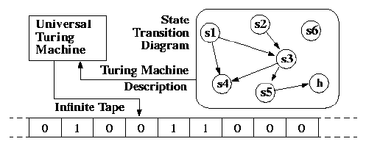
计算机程序
1.1 计算机程序设计语言的发展
计算机的工作是用程序来控制的
程序是指令的集合。
指令是计算机可以识别的命令。

Slide 8
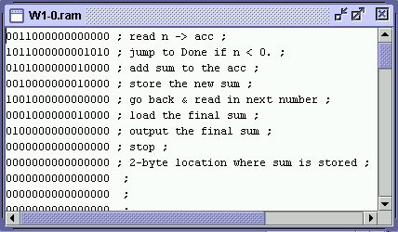
机器码(Machine Code)
1.1 计算机程序设计语言的发展
Notes:
指令集 CISC （complex instruction set computer） RISC （reduced instruction set computer）ARM （advanced RISC machine）

Slide 9
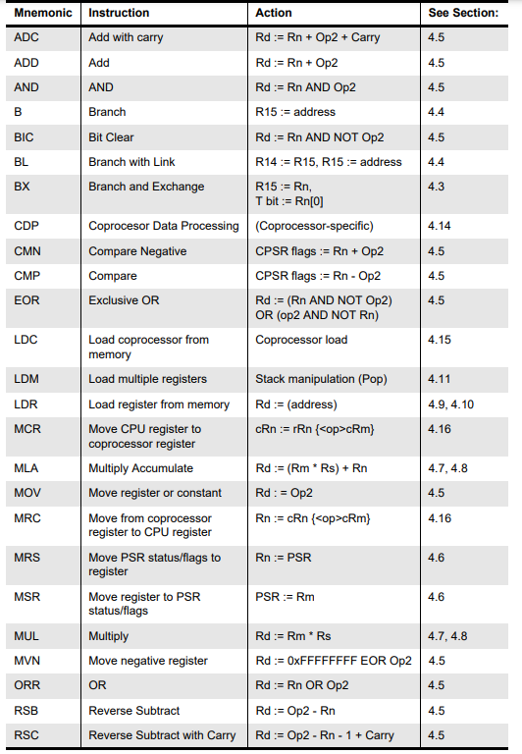
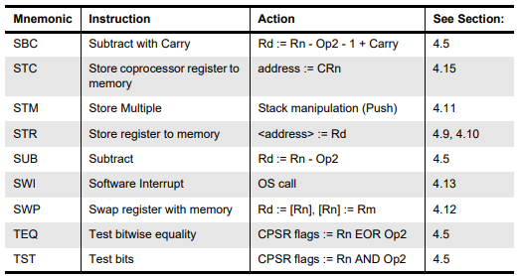
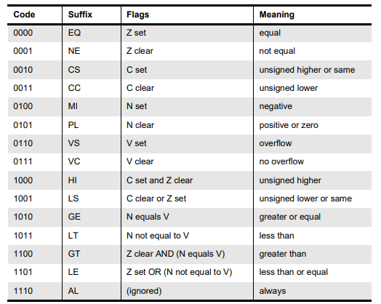
ARM（Advanced RISC Machine）
1.1 计算机程序设计语言的发展

Slide 10
1.1.1 机器语言与汇编语言
1.1 计算机程序设计语言的发展
由计算机硬件系统可以识别的二进制指令组成的语言称为机器语言。
  计算机发展的初期，软件工程师们只能用机器语言来编写程序。这一阶段，在人类的自然语言和计算机编程语言之间存在着巨大的鸿沟。
汇编语言将机器指令映射为一些可以被人读懂的助记符，如ADD、SUB等。
  此时编程语言与人类自然语言间的鸿沟略有缩小，但仍与人类的思维相差甚远。因为它的抽象层次太低，程序员需要考虑大量的机器细节。

Slide 11
1.1.2 高级语言
1.1 计算机程序设计语言的发展
高级语言屏蔽了机器的细节，提高了语言的抽象层次，程序中可以采用具有一定含义的数据命名和容易理解的执行语句。这使得在书写程序时可以联系到程序所描述的具体事物。

Slide 12
1.1.3面向对象的语言
1.1 计算机程序设计语言的发展
出发点：
  更直接地描述客观世界中存在的事物(对象)以及它们之间的关系。
特点：
  是高级语言。
  将客观事物看作具有属性和行为的对象。
  通过抽象找出同一类对象的共同属性和行为，形成类。
  通过类的继承与多态实现代码重用

Slide 13
1.1.3 面向对象的语言（续）
1.1 计算机程序设计语言的发展
优点：
  使程序能够比较直接地反映问题域的本来面目，软件开发人员能够利用人类认识事物所采用的一般思维方法来进行软件开发。

Slide 14
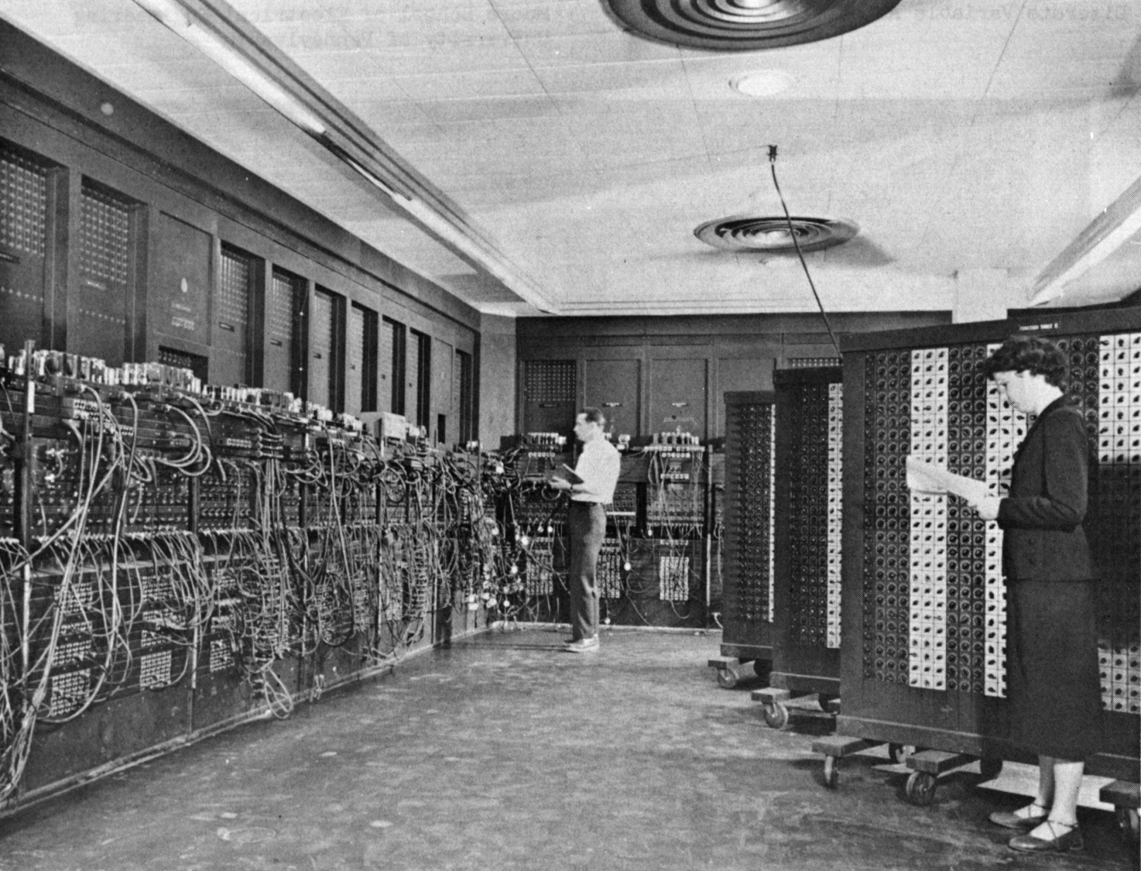
Electronic Numerical Integrator and Computer （ENIAC）

Slide 15
Electronic Numerical Integrator and Computer （ENIAC）
1948年以前，ENIAC像巨人计算机一样，重新编程的时候需要重新布线。存储程序，以及存储器既用于存储程序，又用于存储数据的思想在开发ENIAC的时候就构想出来了，不过在ENIAC没有初步实现，因为二战需要这台机器尽快完成投入使用，并且ENIAC的20个存储位置也太小了，不足以同时存储数据和程序。----Wikipedia

Slide 16
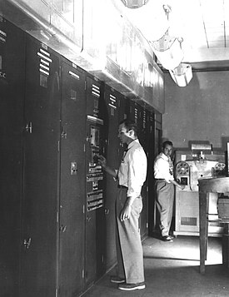
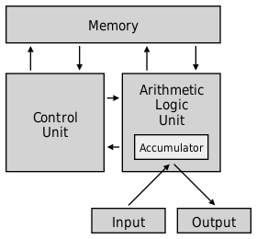
Electronic Discrete Variable Automatic Computer（EDVAC）
Notes:
冯 诺依曼结构

Slide 17
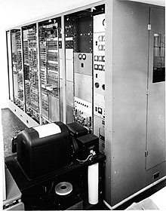
Standards Electronic Automatic Computer（SEAC）
The machine used 64 acoustic delay lines to store 512 words of memory, with each word being 45 bits in size. The clock rate was kept low (1 MHz).
The computer's instruction set consisted of only 11 types of instructions: fixed-point addition, subtraction, multiplication, and division; comparison, and input & output. It eventually expanded to 16 instructions.
The addition time was 864 microseconds and the multiplication time was 2,980 microseconds (i.e. close to 3 milliseconds).
Weight: 3,000 pounds (1.5 short tons; 1.4 t) (central machine)

Slide 18
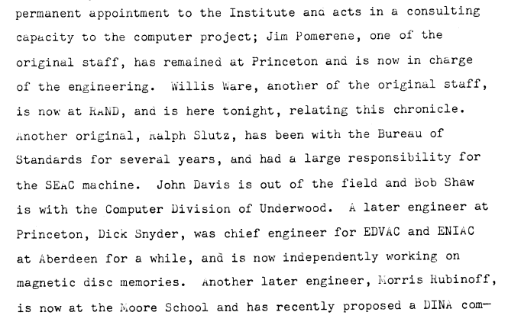
Ralph Slutz
冯诺依曼构建EDVAC的工程团队

Slide 19
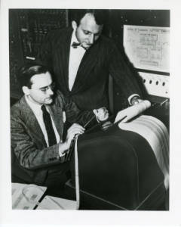
Ralph Slutz
Samuel N. Alexander构建SEAC的工程团队

Slide 20
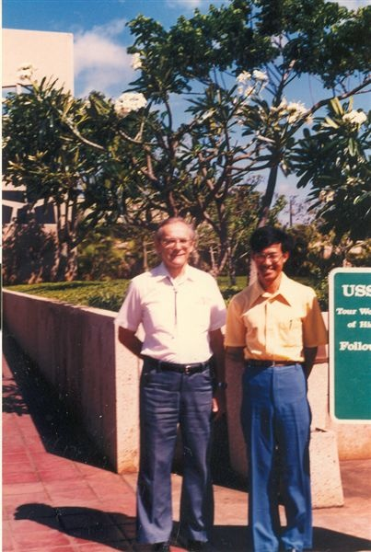
Xiaodong Zhang
ACM Fellow, IEEE Fellow

Slide 21


Slide 22
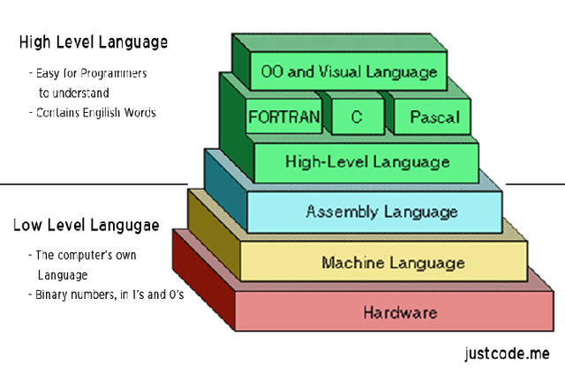
计算机语言
1.1 计算机程序设计语言的发展

Slide 23



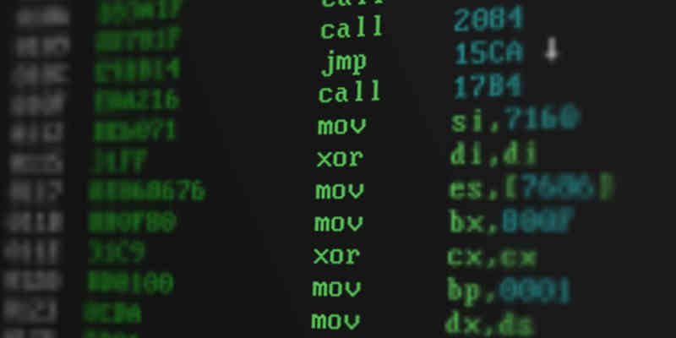

计算机语言
1.1 计算机程序设计语言的发展
人类语言
人工智能
高级编程语言
汇编语言
机器语言
Notes:
编译的过程 就是把我们写的程序 翻译成机器可以执行的指令

Slide 24
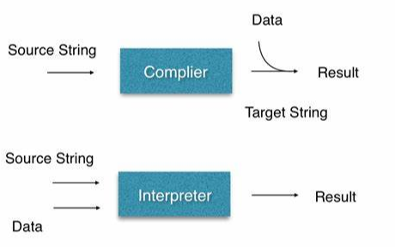
计算机语言
1.1 计算机程序设计语言的发展
解释执行与编译执行
  编译执行: C, C++, Fortran, Pascal, Ada…..
  解释执行: Java, Python, JS, Shell……
Which One is Portable？

Slide 25
1.2.1 面向对象方法的由来
——面向过程的程序设计方法
1.2 面向对象的方法
最早的程序
  目的：用于数学计算
  主要工作：设计求解问题的过程
  缺点：对于庞大、复杂的程序难以开发和维护

Slide 26
面向过程的结构化程序设计方法
1.2 面向对象的方法 -> 1.2.1 面向对象方法的由来
设计思路
  自顶向下、逐步求精。采用模块分解与功能抽象，自顶向下、分而治之。
程序结构：
  按功能划分为若干个基本模块，形成一个树状结构。
  各模块间的关系尽可能简单，功能上相对独立；每一模块内部均是由顺序、选择和循环三种基本结构组成。
  其模块化实现的具体方法是使用子程序。

Slide 27
面向过程的结构化程序设计方法（续）
1.2 面向对象的方法 -> 1.2.1 面向对象方法的由来
优点：
  有效地将一个较复杂的程序系统设计任务分解成许多易于控制和处理的子任务，便于开发和维护。

Slide 28
面向过程的结构化程序设计方法（续）
1.2 面向对象的方法 -> 1.2.1 面向对象方法的由来
缺点：可重用性差、数据安全性差、难以开发大型软件和图形界面的应用软件
  把数据和处理数据的过程分离为相互独立的实体。
  当数据结构改变时，所有相关的处理过程都要进行相应的修改。
  每一种相对于老问题的新方法都要带来额外的开销。
  图形用户界面的应用程序，很难用过程来描述和实现，开发和维护也都很困难。

Slide 29
面向过程与面向对象
什么是编程？
  把一个解决现实中的问题的方法以结构化的语言讲给计算机听

Slide 30
面向对象的方法
1.2 面向对象的方法 -> 1.2.1 面向对象方法的由来
将数据及对数据的操作方法封装在一起，作为一个相互依存、不可分离的整体——对象。
对同类型对象抽象出其共性，形成类。
类通过一个简单的外部接口，与外界发生关系。
对象与对象之间通过消息进行通信。

Slide 31
面向对象的方法（续）
1.2 面向对象的方法 -> 1.2.1 面向对象方法的由来
优点：
  程序模块间的关系更为简单，程序模块的独立性、数据的安全性就有了良好的保障。
  通过继承与多态性，可以大大提高程序的可重用性，使得软件的开发和维护都更为方便。

Slide 32
1.2.2 面向对象的基本概念——对象
1.2 面向对象的方法
一般意义上的对象：
  是现实世界中一个实际存在的事物。
  可以是有形的（比如一辆汽车），也可以是无形的（比如一项计划）。
  是构成世界的一个独立单位，具有
    静态特征：可以用某种数据来描述
    动态特征：对象所表现的行为或具有的功能

Slide 33
对象（续）
1.2 面向对象的方法 -> 1.2.2 面向对象的基本概念
面向对象方法中的对象：
  是系统中用来描述客观事物的一个实体，它是用来构成系统的一个基本单位。对象由一组属性和一组行为构成。
  属性：用来描述对象静态特征的数据项。
  行为：用来描述对象动态特征的操作序列。

Slide 34
类class
1.2 面向对象的方法 -> 1.2.2 面向对象的基本概念
分类——人类通常的思维方法
分类所依据的原则——抽象
  忽略事物的非本质特征，只注意那些与当前目标有关的本质特征，从而找出事物的共性，把具有共同性质的事物划分为一类，得出一个抽象的概念。
  例如，石头、树木、汽车、房屋等都是人们在长期的生产和生活实践中抽象出的概念。

Slide 35
类（续）
1.2 面向对象的方法 -> 1.2.2 面向对象的基本概念
面向对象方法中的"类"
  具有相同属性和服务的一组对象的集合
  为属于该类的全部对象提供了抽象的描述，包括属性和行为两个主要部分。
  类与对象的关系：
  犹如模具与铸件之间的关系，一个属于某类class的对象object称为该类的一个实例instance。

Slide 36
封装
1.2 面向对象的方法 -> 1.2.2 面向对象的基本概念
把对象的属性和服务结合成一个独立的系统单元。
尽可能隐蔽对象的内部细节。对外形成一个边界（或者说一道屏障），只保留有限的对外接口使之与外部发生联系。

Slide 37
继承
1.2 面向对象的方法 -> 1.2.2 面向对象的基本概念
继承对于软件复用有着重要意义，是面向对象技术能够提高软件开发效率的重要原因之一。
定义：特殊类的对象拥有其一般类的全部属性与服务，称作特殊类对一般类的继承。
例如：将图形作为一个一般类，圆形便是图形的一个特殊类。

Slide 38
多态性
1.2 面向对象的方法 -> 1.2.2 面向对象的基本概念
多态是指在一般类中定义的属性或行为，被特殊类继承之后，可以具有不同的数据类型或表现出不同的行为。这使得同一个属性或行为在一般类及其各个特殊类中具有不同的语义。
例如：
  图形类：计算图形面积->圆类计算圆面积
  ->矩形类计算机型面积

Slide 39
面向对象的软件工程
1.3 面向对象的软件开发
面向对象的软件工程是面向对象方法在软件工程领域的全面应用。它包括:
  面向对象的分析（OOA）
  面向对象的设计（OOD）
  面向对象的编程（OOP）
  面向对象的测试（OOT）
  面向对象的软件维护（OOSM）

Slide 40
1.3.1 分析
1.3 面向对象的软件开发
系统分析阶段应该扼要精确地抽象出系统必须做什么，但是不关心如何去实现。
面向对象的系统分析，直接用问题域中客观存在的事物建立模型中的对象，对单个事物及事物之间的关系，都保留他们的原貌，不做转换，也不打破原有界限而重新组合，因此能够很好地映射客观事物。

Slide 41
1.3.2 设计
1.3 面向对象的软件开发
针对系统的一个具体实现运用面向对象的方法。其中包括两方面的工作：
  把OOA模型直接搬到OOD，作为OOD的一部分
  针对具体实现中的人机界面、数据存储、任务管理等因素补充一些与实现有关的部分。

Slide 42
1.3.3 编程
1.3 面向对象的软件开发
OOP工作就是用一种面向对象的编程语言把OOD模型中的每个成分书写出来，是面向对象的软件开发最终落实的重要阶段。

Slide 43
1.3.4 测试
1.3 面向对象的软件开发
测试的任务是发现软件中的错误。
在面向对象的软件测试中继续运用面向对象的概念与原则来组织测试，以对象的类作为基本测试单位，可以更准确地发现程序错误并提高测试效率。

Slide 44
1.3.5 维护
1.3 面向对象的软件开发
将软件交付使用后，工作并没有完结，还要根据软件的运行情况和用户的需求，不断改进系统。
使用面向对象的方法开发的软件，其程序与问题域是一致的，因此，在维护阶段运用面向对象的方法可以大大提高软件维护的效率。

Slide 45
信息的分类
1.4 信息的表示和存储
计算机内部的信息可以分成二大类：
  数据信息——计算机程序加工的对象
  控制信息——指挥计算机操作
指令
控制信息
控制字
信息 定点数
数值信息
数据信息 浮点数
字符数据
非数值信息
逻辑数据
Notes:
任何程序都是需要有输出数据的 因为我们需要一个程序做事情 做的事情需要对这个世界产生影响 而不是只执行一些指令 除了浪费电 没有别的用处
绝大多数 如果不是全部的 程序需要有输入 hello world不需要输入 每次运行这是打印一个东西。 打印时间的程序输入是调用系统函数从计算机获取时间。
绝大多数程序是根据用户的输入 反馈给用户输出

Slide 46
1.4.1 计算机的数字系统
1.4 信息的表示和存储
计算机采用的是二进制数字系统。
基本符号：0、1
进位原则：逢二进一
优点：
  易于物理实现
  二进制数运算简单
  机器可靠性高
  通用性强
缺点：对人来说可读性差

Slide 47
程序设计中常用的数制
1.4 信息的表示和存储 -> 1.4.2 几种进位记数制之间的转换

Slide 48
R 进制→十进制
1.4 信息的表示和存储 -> 1.4.2 几种进位记数制之间的转换
各位数字与它的权相乘，其积相加。
例如:
  (11111111.11)₂=1×2⁷+1×2⁶+1×2⁵+1×2⁴
  +1×2³+1×2²+1×2¹+1×2⁰+1×2⁻¹+1×2⁻²
  =(255.75)₁₀
  (3506.2)₈=3×8³+5×8²+0×8¹+6×8⁰+2×8⁻¹
  =(1862.25)₁₀
  (0.2A)₁₆=2×16⁻¹+10×16⁻²=(0.1640625)₁₀

Slide 49
十进制→ R 进制
1.4 信息的表示和存储 -> 1.4.2 几种进位记数制之间的转换
十进制整数转换成R进制的整数
  “除R取余”法，例如：
  2 68 余 数
  2 34 ┄┄┄┄┄┄┄┄┄┄┄ 0 低位
  2 17 ┄┄┄┄┄┄┄┄┄┄┄ 0
  2 8 ┄┄┄┄┄┄┄┄┄┄┄ 1
  2 4 ┄┄┄┄┄┄┄┄┄┄ 0
  2 2 ┄┄┄┄┄┄┄┄┄┄ 0
  2 1 ┄┄┄┄┄┄┄┄┄ 0
  0 ┄┄┄┄┄┄┄┄┄ 1 高位
  所以 68₁₀＝1000100₂

Slide 50
十进制→ R 进制（续）
1.4 信息的表示和存储 -> 1.4.2 几种进位记数制之间的转换
十进制小数转换成R进制小数
  “乘 R 取整”法，例如：
  高位
  0.3125 ×2 = 0 .625
  0.625 ×2 = 1 .25
  0.25 ×2 = 0 .5
  0.5 ×2 = 1 .0
  所以 0.3125₁₀ = 0.0101₂

Slide 51
二、八、十六进制的相互转换
1.4 信息的表示和存储 -> 1.4.2 几种进位记数制之间的转换
每位八进制数相当于三位二进制数
每位十六进制数相当于四位二进制数
  (1011010.10)₂=(001 011 010 .100)₂
  =(132.4)₈
  (1011010.10)₂=(0101 1010 .1000)₂
  =(5A.8)₁₆
  (F7)₁₆＝(1111 0111)₂＝(11110111)₂

Slide 52
1.4.3 信息的存储单位
1.4 信息的表示和存储
位(bit，b)：度量数据的最小单位，表示一位二进制信息。
字节(byte，B)：由八位二进制数字组成
  1B (Byte 字节)=8b (bit 位）
  1KB (Kilobyte 千字节)=1024B，
  1MB (Megabyte 兆字节 简称“兆”)=1024KB，
  1GB (Gigabyte 吉字节 又称“千兆”)=1024MB，
  1TB (Trillionbyte 万亿字节 太字节)=1024GB，
  1PB（Petabyte 千万亿字节 拍字节）=1024TB，
  1EB（Exabyte 百亿亿字节 艾字节）=1024PB，
  1ZB (Zettabyte 十万亿亿字节 泽字节)= 1024 EB,
  1YB (Yottabyte 一亿亿亿字节 尧字节)= 1024 ZB,
  1BB (Brontobyte 一千亿亿亿字节)= 1024 YB.

Slide 53
1.4.4 二进制数的编码表示:原码
1.4 信息的表示和存储
"符号──绝对值表示"的编码
  例如：
  X=+0101011 [X]_{原}= 0 0101011
  X=-0101011 [X]_{原}= 1 0101011
  符号位
缺点：
  零的表示不惟一：
  [+0]_{原} =000...0 [-0]_{原} =100...0
  进行四则运算时，符号位须单独处理，且运算规则复杂。

Slide 54
1.4.4 二进制数的编码表示:反码
1.4 信息的表示和存储
正数的反码与原码表示相同。
负数的反码与原码有如下关系：
  符号位相同(仍用1表示)，其余各位取反(0变1，1变0)。例如：
  X=-1100110 [X]_{原} =11100110 [X]_{反} =10011001
  X=+0000000 [X]_{原} =00000000 [X]_{反} =00000000
反码中零的表示也不惟一
  X=-0000000 [X]_{原} =10000000 [X]_{反} =11111111
反码只是求补码的中间码

Slide 55
1.4.4 二进制数的编码表示:补码
1.4 信息的表示和存储
模数：
  n位二进制整数(包括一位符号位)，它的模数为 2^{n} 。 n位小数，小数点前一位为符号位，则它的模数为2。
补数：
  一个数减去另一个数，或者说一个数加上一个负数，等于第一个数加上第二个数的补数。
  例（时钟指针）： 8+(-2)=8+10 ( mod 12 )
  一个二进制负数可用其模数与真值做
  加法 (模减去该数的绝对值) 求得其补码。
Notes:
原码加补码等于模数
为了做减法或加负数用的

Slide 56
1.4.4 二进制数的编码表示:补码（续）
1.4 信息的表示和存储
计算机中的补码表示法
  负数的补码由该数反码的末位加 1 求得
  对补码再求补即得到原码
补码运算规则
  符号位可作为数值参加运算
  减法运算可转换为加法运算：
    加上一个负数等于加上该数的补码
  补码运算的结果仍为补码
  运算结果溢出：
    负数之和得正数，或正数之和得负数
Notes:
0唯一；负数表示范围多1

Slide 57
1.4.5 实数的浮点表示
1.4 信息的表示和存储
计算机中通常采用浮点方式表示小数
一个数 N 用浮点形式表示可以写成：
N=M×2E
  E表示2的幂，称为数N的阶码。阶码确定了数N的小数点的位置，其位数反映了该浮点数所表示的数的范围。
  M表示数N的全部有效数字，称为数N的尾数。其位数反映了数据的精度。

Slide 58
1.4.5 实数的浮点表示
1.4 信息的表示和存储
计算机中通常采用浮点方式表示小数
一个数 N 用浮点形式表示可以写成：
N=M×2E
  E表示2的幂，称为数N的阶码。阶码确定了数N的小数点的位置，其位数反映了该浮点数所表示的数的范围。
  M表示数N的全部有效数字，称为数N的尾数。其位数反映了数据的精度。

Slide 59
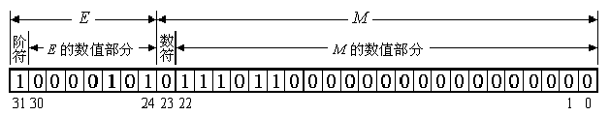
1.4.5 实数的浮点表示（续）
1.4 信息的表示和存储
浮点数的具体格式随不同机器而有所区别。例如：32位浮点表示，其二进制浮点数组成为阶码(E) 8位，尾数(M)24位，则浮点数格式如下：

Slide 60

IEEE 754标准浮点数的存储形式
单精度浮点数
  用32位表示实数
  数符占1位，阶码占8位，尾数占23位
双精度浮点数
  用64位表示实数
  数符占1位，阶码占11位，尾数占52位
溢出与机器误差
  溢出，超出数据的有效存储范围
  机器误差，实数精度存储问题
Notes:
浮点数？因为无法准确表示一个实数值 表示是离散的
所以实数相等是无法实现的 只能通过判断两个实数的值的差的绝对值小于一个特别小的数

Slide 61
1.4.6 数的表示范围
1.4 信息的表示和存储
机器中数的表示范围与数据位数及表示方法有关。一个M位整数(包括一位符号位)：
  如果采用原码或反码表示法，表示范围为
  -(2^{m-1} -1) ~ 2^{m-1} -1 。
  若用补码表示，表示范围为-2^{m-1} ~ 2^{m-1} -1。
一个n位定点小数，
  采用原码或反码表示时，范围为 -(1-2^{-n} )～(1-2^{-n} )。
  采用补码表示时，范围为 -1 ～(1-2^{-n} )。
浮点数的表示范围，由阶码位数和尾数位数决定。若阶码用r位整数(补码)表示，尾数用n位定点小数(原码)表示，则浮点数范围是：

Slide 62
1.4.7 非数值信息的表示
1.4 信息的表示和存储
西文字符：
  ASCII码：用7位二进制数表示一个字符，最多可以表示2⁷=128个字符
  EBCDIC码：用8位二进制数表示一个字符，最多可以表示2⁸=256个字符
汉字：
  应用较为广泛的是"国家标准信息交换用汉字编码"(GB2312-80标准)，简称国标码。是二字节码，用二个七位二进制数编码表示一个汉字。

Slide 63
其他中文字符集
Big-5字符集，中文名大五码，是台湾繁体字的字符集，收入13060个繁体汉字，808个符号，总计13868个字符，普遍使用于台湾、香港等地区。台湾教育部标准宋体楷体等港台大多数字体支持这个字符集的显示。
GBK字符集，中文名国家标准扩展字符集，兼容GB2312-80标准，包含Big-5的繁体字，但不兼容Big-5字符集编码，收入21003个汉字，882个符号，共计21885个字符，包括了中日韩（CJK）统一汉字20902个、扩展A集（CJK Ext-A) 中的汉字52个。Windows 95/98简体中文版就带有这个GBK.txt文件。宋体、隶书、黑体、幼圆、华文中宋、华文细黑、华文楷体、标楷体（DFKai-SB）、Arial Unicode MS、MingLiU、PMingLiU等字体支持显示这个字符集。微软拼音输入法2003、全拼、紫光拼音等输入法，能够录入GBK简繁体汉字。
ISO/IEC 10646 / Unicode字符集，全球可以共享的编码字符集，两者相互兼融，涵盖世界上主要语文的字符，其中包括简繁体汉字

Slide 64
Unicode编码
计算机的多语言文字混合处理的问题
  语言：英语，德语，法语，俄语，韩语，阿拉伯语，汉语…
  问题：编码，输入，输出
多语言的统一编码
  1992年6月，国际标准化组织公布了“通用多八位编码字符集”国际标准ISO/IEC10646，简称UCS（Universal Multiple – Octet Coded Character Set），采用4字节编码。
  UCS为每个字符给定一个4字节的代码（码值），可编码字符数量为
  Unicode 编码系统
    编码方式
    实现方式
Unicode字符集转换格式（UCS Transformation Format）
  将Unicode定义的数字转换成程序数据。将字符的Unicode值（码位）转换成程序中的数据
  转换格式：UTF-8、UTF-16、UTF-32。

Slide 65
1.5.1 基本术语
1.5 程序的开发过程
源程序：
  用源语言写的，有待翻译的程序
目标程序：
  也称为"结果程序"，是源程序通过翻译程序加工以后所生成的程序。
翻译程序：
  是指一个把源程序翻译成等价的目标程序的程序。

Slide 66
三种不同类型的翻译程序
1.5 程序的开发过程 -> 1.5.1 基本术语
汇编程序：
  其任务是把用汇编语言写成的源程序，翻译成机器语言形式的目标程序。
编译程序：
  若源程序是用高级程序设计语言所写，经翻译程序加工生成目标程序，那么，该翻译程序就称为"编译程序"。

Slide 67
三种不同类型的翻译程序（续）
1.5 程序的开发过程 -> 1.5.1 基本术语
解释程序：
  这也是一种翻译程序，同样是将高级语言源程序翻译成机器指令。它与编译程序不同点就在于：它是边翻译边执行的，即输入一句、翻译一句、 执行一句，直至将整个源程序翻译并执行完毕。

Slide 68
1.5.2 程序的开发过程
1.5 程序的开发过程
编辑
  将源程序输入到计算机中，生成后缀为cpp的磁盘文件。
编译
  将程序的源代码转换为机器语言代码。
连接
  将多个源程序文件以及库中的某些文件连在一起，生成一个后缀为exe的可执行文件。
运行调试

Slide 69
1.6 小结
本章主要内容
  语言是一套具有语法、词法规则的系统。计算机程序设计语言是计算机可以识别的语言，用于描述解决问题的方法，供计算机阅读和执行。计算机语言可以分为：机器语言、汇编语言、高级语言和面向对象的语言。
  面向对象的软件工程是面向对象方法在软件工程领域的全面应用。
  计算机加工的对象是数据信息，而指挥计算机操作的是控制信息。所有的信息在计算机内部都是用二进制数表示的，具体的表示方式根据信息的类型有所不同。

Slide 70
基本要求
初步了解计算机程序、程序语言、程序设计方法的基本概念
掌握信息在计算机中存储的基本概念和方法

